Slide 1
Zdravilstvo in vraštvo starih Slovanov

Slide 2
Oblike zdravljenja in obrambe pred duhovi
Zagovor (deloval kot tolažba, blagoslov ali kot rešilna rotitev pred demonom)
Čarobne besede (molitev)
Zdravilne rastline
Amuleti
Žrtve

Slide 3
Zdravilne rastline
Iskal jih je samo staroslovanski zdravnik
Uporabljal jih je za koristne in tudi škodljive namene
Poznali zelo veliko ‘magičnih’ rastlin
Veliko jih uporabljali za hrano in zdravila
Poznali so: Šipek,glog,bezeg,maline,brezo,bukev,hrast, omelo,bršljan,teloh, itd.
Omamljali jih s konopljo,vinsko trto,makom in hmeljom

Slide 4
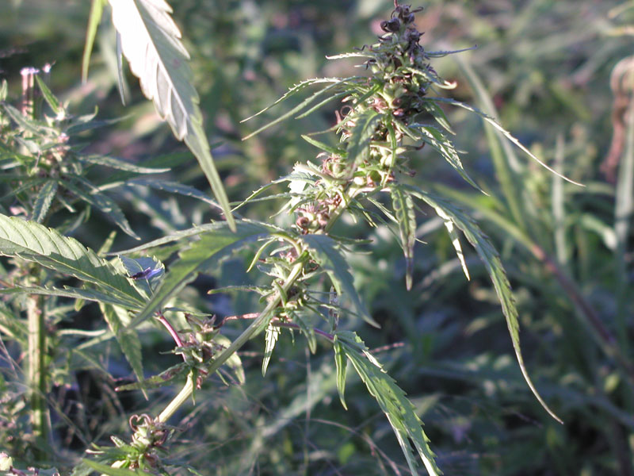

Slide 5
Amulet

Slide 6
Čarodejke in čarodeji
Bili zdravilci, vendar po mnenju ljudstva bili čarodeji
Obvladovali vreme
Znali povečati rodnost domačih živali
Znali izboljšati predpostavljeno slabo letino
Poleg svečenikov bili edini posredovalci med človekom i naravnimi silami

Slide 7
Za prerokovanje uporabljali ekstazo, ki so jo dosegli z uživanjem opojnih sredstev in plesom, ki so ga stopnjevali do zamaknjenosti
Čarodejke imele na ljudstvo večji vpliv, ker jih je družina potrebovala od rojstva do groba
Pogosto so bile prisotne pri porodu
Znale pričarati dolgo in srečno življenje
Znale so odganjati nesrečo in bolezen ter pripravljati razne ljubezenske napitke
Čarodeji delovali javno, čarodejke tajno

Slide 8
Hudobni duhovi
Verovali, da duša umrlega človeka prihaja nazaj kot hudobni duh
Najbolj znani:
Mora-nevidni duh, ki napada ponoči in pije kri
Škopnik-duh ki duši in davi otroke

Slide 9
Amuleti
Najstarejša oblika ‘zdravila’
Večinoma nosili otroci
Odvračali nesrečo,varovali pred hudobnimi vplivi,smrtjo in boleznijo
Bili iz organskih,rastlinskih in mineralnih snovi (preluknjani zobje,kosi nakita iz zlata,srebra,bakra...)

Slide 10
Mitološka bitja
Jaga baba–mešanica med divjo žensko in čarovnico. Z njo strašili otroke
Zlatorog
Kresnik-nastopa v podobi različnih živali
Njia
Zlatorogi jelen
Rusalka-vodna vila.Če je dekle utonilo je postala rusalka
Škrmuc- drugo ime za škrata

Slide 12
Verski obred
Zelo pomembno vlogo pri Slovanih so imele živali, bodisi v zvezi z raznimi verovanji, kulti, prerokovanji in žrtvovanji. Pri žrtvovanjih je svecenik pil kri žrtve prav tako se jedli meso zadavljenih živali. O prinašanju žrtev pricajo mnoga nahajališca žrtvenih mest na odprtem prostoru, svetišca in sežigališca z ostanki kosti in artefaktov. Številni viri pišejo o žrtvovanih in žrtvah, ki pa so bile tudi cloveške. Bogovom so prinašali tudi svoje sinove in hcerke in jih žrtvovali hudicem, prav tako so žrtvovali ujetnike in otroke. V casu pokristjanjevanja so žrtvovali kristjane ( Svetovidu vsako leto po enega). Žrtev so dolocili z metanjem kocke: »Vrgli bomo kocko in žreb bo povedal, katere mladenice in dekleta bomo ubili bogovom za žrtev.« Po drugem obicaju so pomembnejšemu pokojniku žrtvovali ljudi, da bi pokojnega spremljali na onem svetu. Pri zahodnih Slovani je bila navada, da ženske odhajajo v smrt z možem. S pokojnikom so sežgali neko dekle, ki je v to sama pristala. Ta obred je vodila stara ženska, ki so jo imenovali angel smrti. Dekle, ki je bilo razkošno obleceno in polno okrasja, so najprej davili, potem zbadali z nožem v rebra nato pa je ogromne plamen zajel coln, njo in pokojnega. Žrtvovali so tudi vodi (jezerom, izvirom, rekam, in vodnim duhovom). Slovani so malikom žrtvovali kokoši, ki so jih žrtvovali izvirom, h katerim so molili in jih kasneje pojedli. Verniki so k izvirom prinašali žrtve, da bi imeli vecji pridelek, in iz istega razloga utapljali tudi ljudi. Žrtvovali so bike, ovce, koze, konje, pse in še posebej svinje, pa tudi medvede in lose.

Slide 14
Zanimivosti
Zdravje so imeli za dar nadnaravnih bitij
Bolezen- kazen za nepravilno življenje
Dekle, ki se je želelo prikupiti določenemu moškemu mu je dalo piti vodo v kateri je prej okopala svoje telo v ta namen so uživale tudi lastno mleko,pot,med in razne koreninice

